Slide 1





Prezentacja opracowana w ramach zadania publicznego pn.: „Polskie patriotki”
Zadanie realizowane przez Eurocentrum Innowacji i Przedsiębiorczości w ramach Rządowego Programu Fundusz Inicjatyw Obywatelskich NOWEFIO na lata 2021-2030
2025-10-21

Slide 2

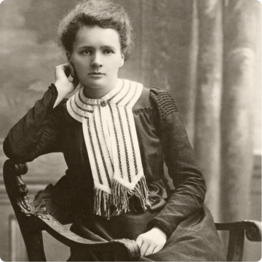



Maria Skłodowska-Curie: Pionierka Nauki
Nauka, Przełom, Odkrycia, Nagrody Nobla
2x Nagroda Nobla
Odkrycie Polonu & Radu
Pionierka Radiochemii
2025-10-21

Slide 3







Dzieciństwo i Młodość w Polsce
Maria Salomea Skłodowska
Osobiste Tragedie
Urodziła się 7 listopada 1867 roku w Warszawie, która znajdowała się wówczas pod zaborem rosyjskim.
1876
Zmarła najstarsza siostra Zofia na tyfus.
Była piątym i najmłodszym dzieckiem Władysława Skłodowskiego, nauczyciela matematyki i fizyki, oraz Bronisławy Boguskiej.
1878
Matka Marii zmarła na gruźlicę.
Rodzice wychowywali ją w duchu patriotyzmu, co miało duży wpływ na kształtowanie się jej charakteru.
Te wydarzenia wpłynęły na jej światopogląd, czyniąc ją ateistką lub agnostyczką.
Po śmierci matki, Maria poczuła się odpowiedzialna za opiekę nad młodszymi rodzeństwem
Wczesna Edukacja
Od najmłodszych lat wykazywała niezwykłe zdolności intelektualne, ucząc się czytać już w wieku 4 lat.
W 1883 roku ukończyła III Żeńskie Gimnazjum Rządowe ze złotym medalem.

Slide 4






Edukacja i Pierwsze Doświadczenia
Edukacja w Polsce
Uniwersytet Latający
Pierwsze Doświadczenia
W 1883 roku ukończyła III Żeńskie Gimnazjum Rządowe ze złotym medalem.
Uczestniczyła w tajnym "Uniwersytecie Latającym" w latach:
Pracowała jako guwernantka, między innymi u rodziny Żorawskich w Szczukach.
Była znana z wyjątkowych zdolności intelektualnych i pasji do nauki.
1884-1885
1890/1891
Zbierała fundusze na studia swojej starszej siostry Bronisławy w Paryżu.
Wczesne wcześniejsze nauki czytania już w wieku 4 lat świadczyły o jej niezwykłym talentcie.
Była to tajna uczelnia, która działała podczas zaborów rosyjskich, podczas których kobiety nie miały dostępu do uniwersytetów.
W laboratoriach Muzeum Przemysłu i Rolnictwa w Warszawie zdobywała wstępne przygotowanie do badań eksperymentalnych z chemii i fizyki.
"Maria Skłodowska poświęciła się samokształceniu i pracy, udzielała korepetycji, aby wspierać finansowo rodzinę."

Slide 5











Studia na Sorbonie
Wyjazd do Paryża
Nauka
W 1891 roku, w wieku 24 lat, Maria Skłodowska wyjechała do Paryża, aby spełnić swoje marzenie o studiach na Sorbonie.
Studiowała matematykę i fizykę pod okiem wybitnych profesorów:
Paul Appell
W Polsce, pod zaborami, kobiety nie miały dostępu do uniwersytetów, dlatego Maria musiała emigrować, aby dokończyć swoje wykształcenie.
Henri Poincaré
Gabriel Lippmann
Warunki Życia
Osiągnięcia Akademickie
Początkowo mieszkała u swojej siostry Bronisławy i jej męża Kazimierza Dłuskiego.
1893
Fizyka - licencjat z pierwszą lokatą
Od 1892 roku wynajmowała skromne pokoje w Dzielnicy Łacińskiej, żyjąc w bardzo trudnych warunkach.
1894
Matematyka - licencjat z drugą lokatą
"Często cierpiła głód z powodu braku środków."
"Jej wysiłki szybko przyniosły efekty, mimo trudnych warunków."

Slide 6




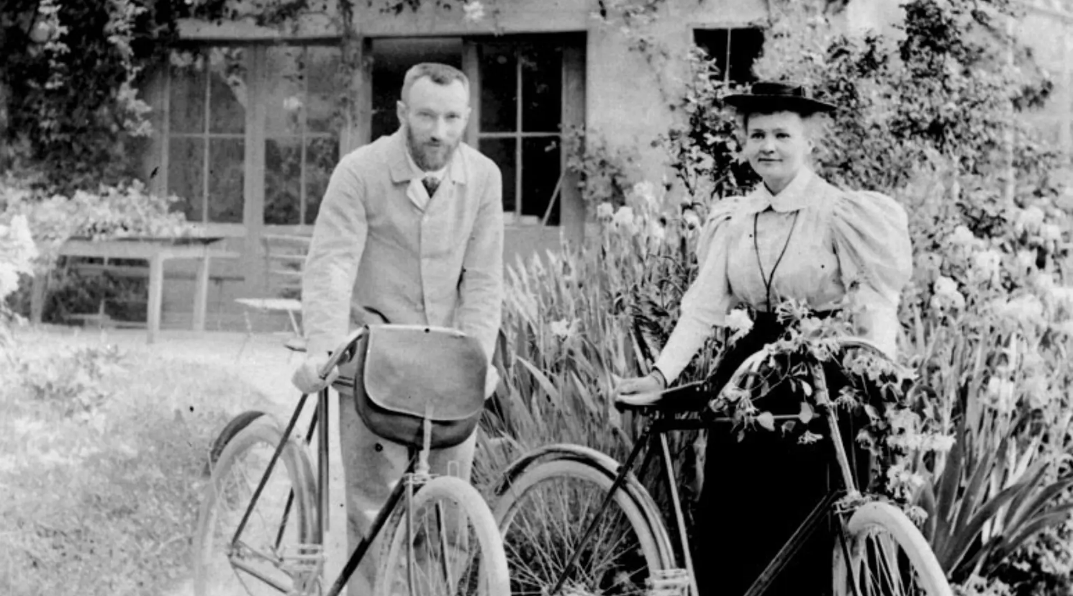





Spotkanie z Piotrem Curie
Pierwsze Spotkanie
W 1894 roku Maria poznała Piotra Curie, osiem lat starszego, uznawanego fizyka, współodkrywcę piezoelektryczności i twórcę "wagi Curie".
Połączyła ich wspólna pasja do nauki i badań. Piotr, zafascynowany inteligencją i determinacją Marii, szybko poprosił ją o rękę.
Małżeństwo
Początkowo Maria wahała się, rozważając powrót do Polski, jednak wizja wspólnej pracy naukowej przekonała ją do pozostania we Francji.
Wspólna Praca i Pasja
26 lipca 1895 roku Maria Skłodowska i Piotr Curie zawarli skromny ślub cywilny w Sceaux pod Paryżem.
Ich małżeństwo stało się niezwykłym połączeniem głębokiego uczucia i intensywnej współpracy naukowej.
W podróż poślubną udali się na rowerach, które otrzymali w prezencie ślubnym.
Wspólnie kontynuowali badania nad promieniotwórczością, które wkrótce zrewolucjonizowały świat nauki.

Slide 7



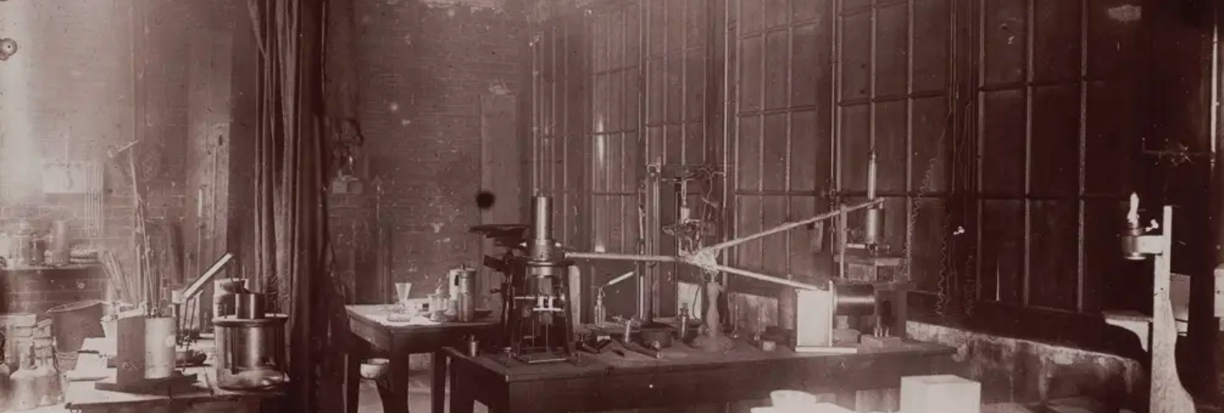







Badania nad Promieniotwórczością
Początki Badań
Pod koniec 1897 roku Maria Skłodowska-Curie podjęła badania nad promieniowaniem odkrytym przez Henriego Becquerela, poszukując tematu do rozprawy doktorskiej.
Jej metodologia była innowacyjna: zamiast kliszy fotograficznej, zastosowała bardzo czuły elektrometr, skonstruowany przez Pierre'a i Jacques'a Curie.
Laboratorium, w którym prowadzone były badania nad promieniotwórczością
Kluczowe Odkrycia
Rozwój Pesjonatu
Stwierdziła, że natężenie promieni Becquerela zależy od zawartości uranu w próbce i jest do niej proporcjonalne
Pierre Curie dołączył do jej badań, a małżonkowie opracowali metodę wskaźników promieniotwórczych, co umożliwiło im identyfikację nowych substancji.
Wnioskowała, że promieniotwórczość jest właściwością atomową uranu
Zauważyła, że niektóre minerały zawierające uran (np. blenda smolista) emitują znacznie silniejsze promieniowanie
Pierwsze użycie terminu"radioaktywność"
Precyzyjne pomiarynatężenia promieniowania
Wysunęła śmiałą hipotezę, że minerały te muszą zawierać domieszkę nowego, nieznanego pierwiastka chemicznego

Slide 8












Przełomowe Odkrycia: Polon i Rad
W 1898 roku Maria i Piotr Curie odkryli dwa nowe pierwiastki chemiczne, które zrewolucjonizowały naukę i otworzyły nowe perspektywy w chemii i fizyce.
Po
Polon
Ra
Rad
Liczba atomowa: 84
Liczba atomowa: 88
Data odkrycia: 18 lipca 1898
Data odkrycia: 26 grudnia 1898
Miejsce: Laboratorium przy ulicy Lhomond 42 w Paryżu
Odkrywcy: Maria i Pierre Curie wspólnie z Gustawem Bémontem
Nazwa: Na cześć ojczyzny Marii – Polski
Proces izolacji: Pracochłonny; Maria przetworzyła osiem ton blendy uranowej
Ważne fakty: Pierwiastek niezwykle rzadki; w tonie rudy uranu znajdowało się zaledwie 0,1 miligrama
Osiągnięcie: W 1902 roku wydzieliła 10 miligramów radu i ustaliła jego ciężar atomowy
Pomocniczy termin: W tej pracy po raz pierwszy użyto terminu "radioaktywność", zaproponowanego przez Marię Skłodowską-Curie.

Slide 9




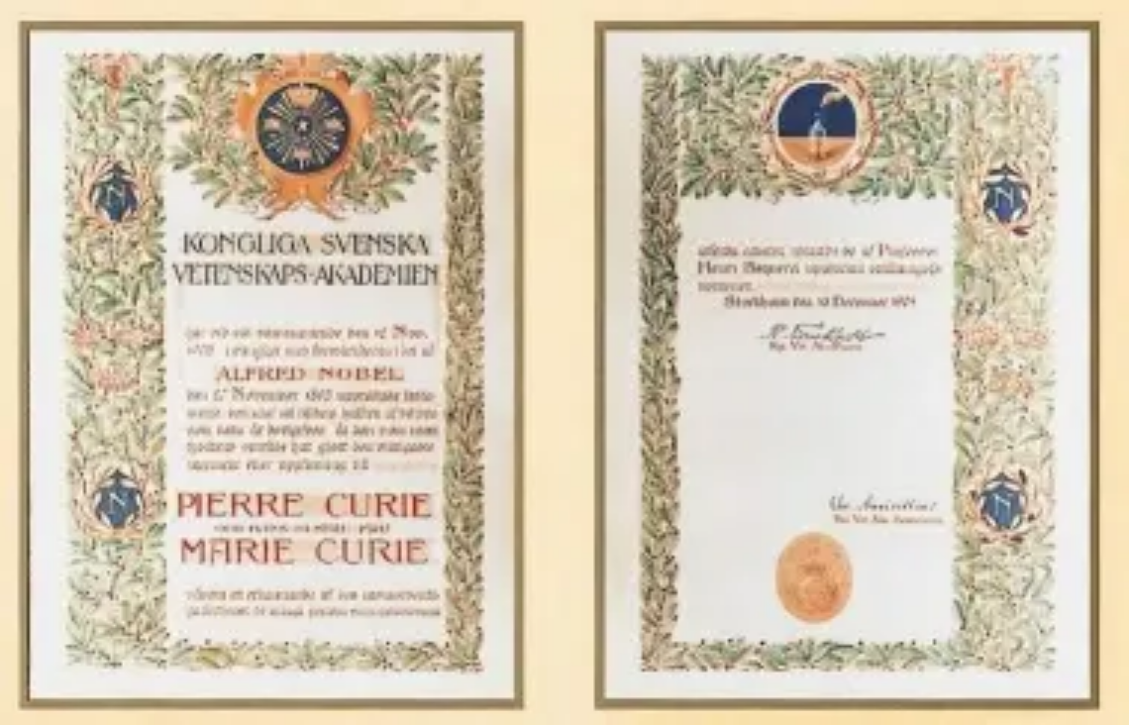




Pierwsza Nagroda Nobla (1903)
Nagroda w dziedzinie fizyki
Nagrody Nobla w 1903 roku
W 1903 roku Maria Skłodowska-Curie, wraz z mężem Pierre'em Curie i Henrim Becquerelem, została uhonorowana Nagrodą Nobla w dziedzinie fizyki.
Nagrodę przyznano "w uznaniu ich wspólnych, wybitnych zasług położonych w badaniach nad zjawiskami promieniotwórczości odkrytymi przez profesora Henriego Becquerela."
Historyczne Znaczenie
Dyplomy Nagrody Nobla w dziedzinie fizyki
Maria Skłodowska-Curie stała się pierwszą kobietą w historii, która otrzymała Nagrodę Nobla.
Rok Akademicki
To była pierwsza z dwóch Nagród Nobla, które otrzymała w swoim życiu.
W tym samym roku, Maria obroniła swoją rozprawę doktorską pt. "Badanie ciał radioaktywnych", uzyskując doktorat z wyróżnieniem.
Uznanie dla jej dokonanych odkryć w dziedzinie promieniotwórczości.

Slide 10








Tragiczna Śmierć Piotra i Nowe Wyzwania
Tragedia
Pierwsza Kobieta Profesor
19 kwietnia 1906
Maria Skłodowska-Curie stała się pierwszą kobietą w historii, która objęła katedrę fizyki na Sorbonie.
Pierre Curie zginął w wypadku ulicznym, potrącony przez konny wóz ciężarowy.
Znaczenie
"Pogrążyła się w głębokiej żałobie, prowadząc 'Dziennik żałobny', w którym opisywała swój ból i pustkę."
Przełom w historii edukacji kobiety w Europie
Uznanie naukowych osiągnięć Marii po śmierci męża
Żałoba i Przeżycie
Insyracja dla kobiet w nauce
Mimo osobistej tragedii, w maju 1906 roku, w wieku 38 lat, Maria kontynuowała pracę i objęła katedrę fizyki po zmarłym mężu.
Maria kontynuowała badania naukowe, mimo że trudno było jej bez Pierre'a.

Slide 11




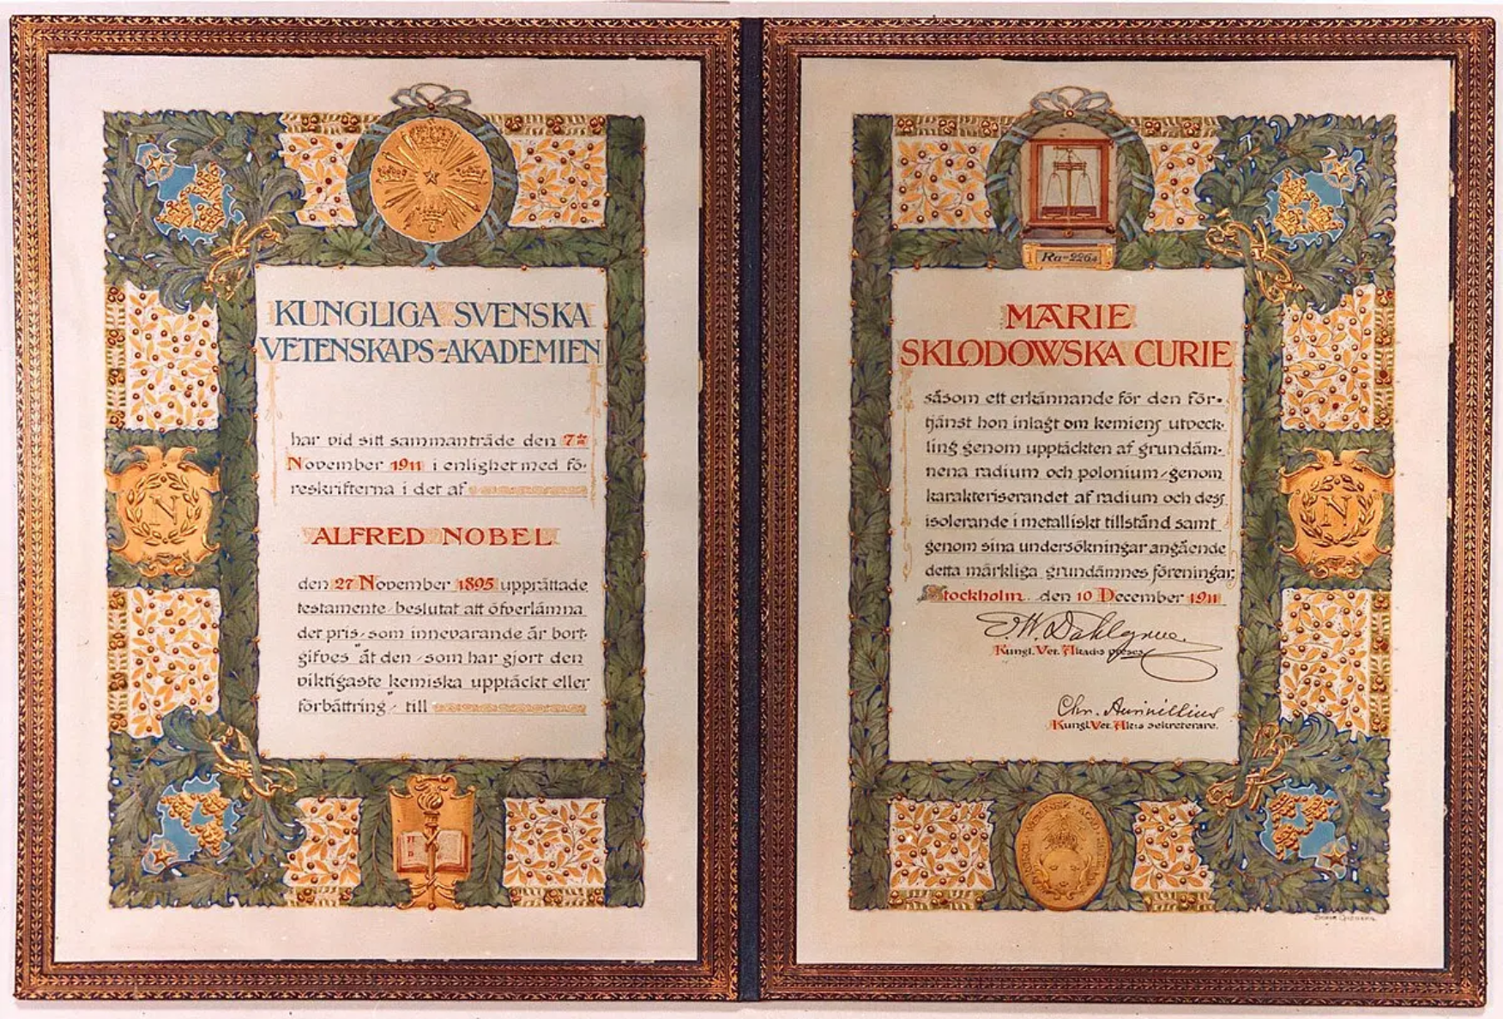











Druga Nagroda Nobla (1911)
Nagroda Chemii
7 listopada 1911 roku Szwedzka Akademia Nauk przyznała Marii Skłodowskiej-Curie drugą, samodzielną Nagrodę Nobla w dziedzinie chemii.
Uzasadnieniem było "uznanie jej zasług dla rozwoju chemii poprzez odkrycie pierwiastków radu i polonu, wydzielenie radu i badanie natury oraz związków tego niezwykłego pierwiastka".
Historia w Naukach
Pierwsza osoba w historii, która otrzymała Nagrodę Nobla dwukrotnie
Pierwsza kobieta, która otrzymała Nagrodę Nobla w drugiej dziedzinie naukowej (po fizyce w 1903 roku)
Odkrycia i osiągnięcia
Odkrycie polonu i radu
"Nagroda Nobla to nie tylko uznanie dla mnie, ale również dla mojej pracy i dla wszystkich, którzy wierzą w siłę wiedzy."
Nazwano je na cześć ojczyzny (Polon)
Izolowanie czystego radu
Przetworzyła osiem ton blendy uranowej, aby uzyskać kilka miligramów radu
Badanie właściwości promieniotwórczych
Stwierdziła, że związki promieniotwórcze świecą, sole radu wydzielają ciepło

Slide 12

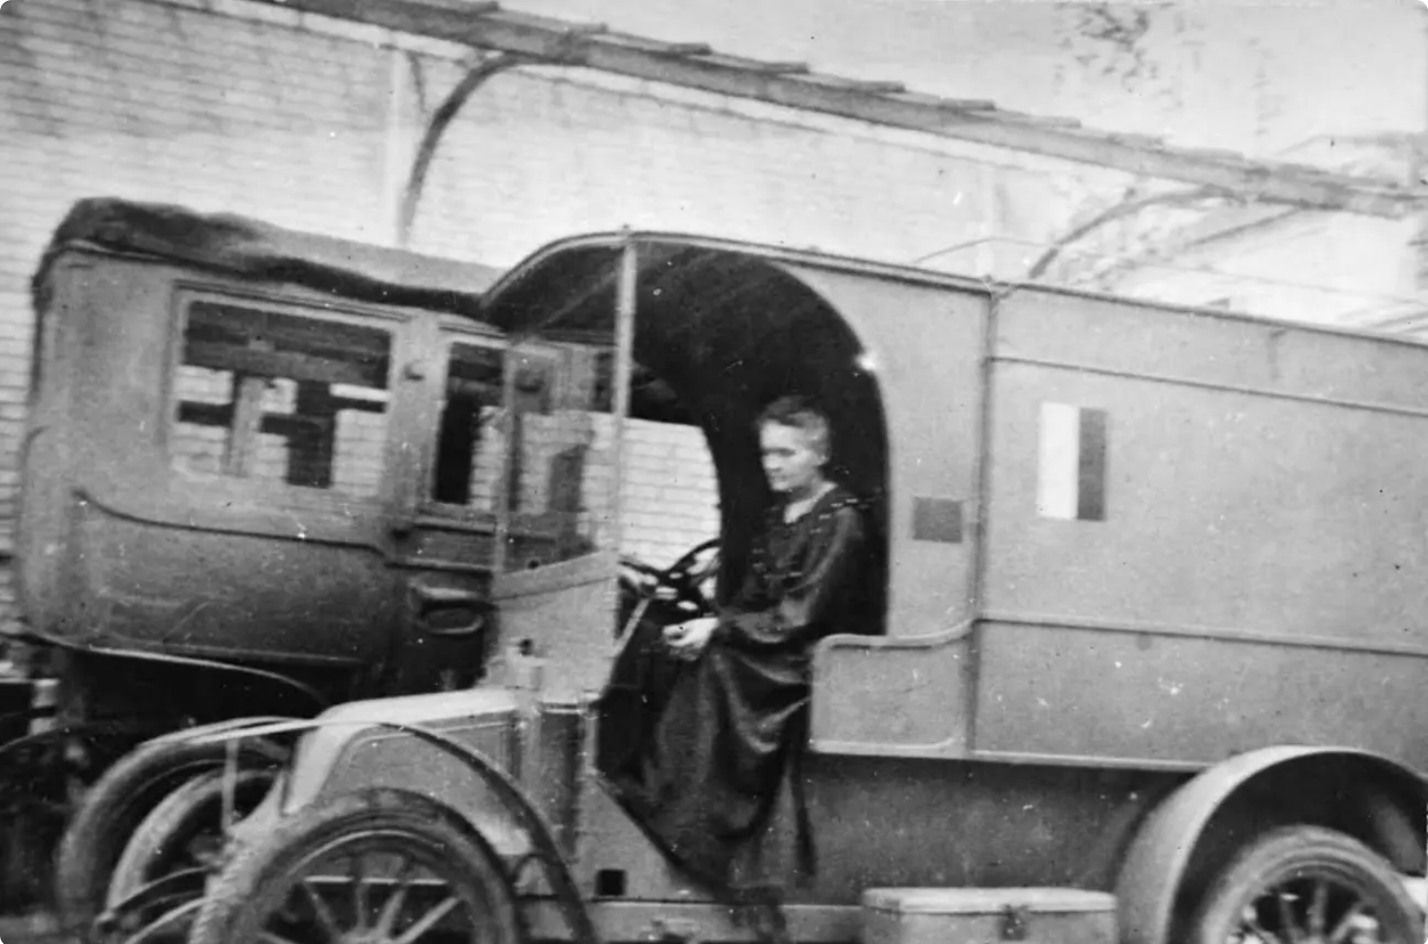










Służba podczas I Wojny Światowej
Mobilna Służba Radiologiczna
Zorganizowała mobilną służbę radiologiczną dla szpitali wojskowych, zbierając aparaty rentgenowskie z paryskich pracowni.
Wyposażono około 20 ruchomych ambulansów rentgenowskich, które nazwano "małymi Curie" (małe Curie).
Szkolenie Personelu
Prowadzenie Ambulansów
Szkoła 150 sanitariuszek i 20 amerykańskich żołnierzy.
W lipcu 1916 roku uzyskała prawo jazdy na ciężarówki.
Pionierskie działania medyczne
Liczba wykonanych badań
Nagroda
"Nie mogąc służyć swojej ojczyźnie, Polsce, postanowiłam oddać wszystkie siły swojej przybranej ojczyźnie."
Ok. 3 miliony badań u francuskich żołnierzy.
Została uhonorowana przez Francję i Amerykę.

Slide 13







Instytuty Radowe w Paryżu i Warszawie
Instytut Radowy w Paryżu
Instytut Radowy w Warszawie
Po otrzymaniu drugiej Nagrody Nobla w 1911 roku, Maria Skłodowska-Curie przekonała rząd Francji do sfinansowania budowy Instytutu Radowego.
W 1921 roku Maria Meloney pomogła zebrać fundusze na zakup grama radu dla Instytutu Radowego w Paryżu.
W 1929 roku ponownie odwiedziła USA, aby zebrać środki na zakup grama radu dla Warszawskiego Instytutu Radowego.
Instytut otwarty w 1914 roku stał się wiodącym ośrodkiem badań w dziedzinie chemii, fizyki i medycyny.
W 1925 roku wmurowano kamień węgielny pod budowę Instytutu Radowego w Warszawie.
Znany był jako "kuźnia noblistów", z której wywodziło się czterech kolejnych laureatów Nagrody Nobla.
W maju 1932 roku szpital został uroczyście otwarty przez obie siostry.
Do noblistów należała również córka Marii, Irène, i zięć Frédéric Joliot-Curie.

Slide 14














Wpływ na Medycynę
Pionierka Radiologii Medycznej
Rewolucja w Medycynie
Maria Skłodowska-Curie jest prekursorką radiochemii i radiologii medycznej, dziedzin, którym poświęciła się szczególnie w latach 20. i 30. XX wieku.
Diagnostyka
Terapia
Wprowadzenie metod diagnostycznych opartych na promieniowaniu jonizującym, które zrewolucjonizowały wykrywanie chorób.
Podstawy radioterapii i brachyterapii, które stały się niezastąpione w leczeniu nowotworów.
Jej badania nad promieniotwórczością doprowadziły do powstania nowych metod diagnostycznych i terapeutycznych, rewolucjonizując leczenie nowotworów.
Rad stał się podstawą radioterapii i brachyterapii, a współczesne zastosowania obejmują iryd-192 w brachyterapii oraz izotopy o krótkim okresie rozpadu (np. technet-99) w diagnostyce.
Wojna Światowa i Medycyna
Maria Skłodowska-Curie organizowała mobilną służbę radiologiczną dla szpitali wojskowych podczas I wojny światowej, co uratowało życie wielu żołnierzy.
Dziedzictwo Medyczne
Tragiczna Cena
Praca Marii Skłodowskiej-Curie przyczyniła się również do rozwoju technik takich jak:
Niestety, długotrwałe narażenie na promieniowanie jonizujące, w tym tysiące prześwietleń wykonanych podczas I wojny światowej prymitywną aparaturą, przyczyniło się do jej przedwczesnej śmierci.
pozytonowa tomografia emisyjna (PET)
radioizotopy w diagnostyce wydolności układu oddechowego
diagnostyka rzutu serca i stanów zapalnych

Slide 15










Ostatnie Lata i Dziedzictwo
Śmierć
Dziedzictwo
Pod koniec lat dwudziestych XX wieku zdrowie Marii Skłodowskiej-Curie zaczęło się znacząco pogarszać, objawiając się utratą słuchu i wzroku.
Nagrody i Uznание
Nauka i Odkrycia
Pierwsza kobieta z Nagrodą Nobla (1903) i dwukrotna laureatka (1911). Uhonorowana Panteonem.
Odkrycie polonu i radu, rozwój radiochemii, podstawy radioterapii i brachyterapii.
Zmarła 4 lipca 1934 roku w sanatorium Sancellemoz w Passy na niedokrwistość aplastyczną, chorobę popromienną o piorunującym przebiegu.
Niestety, długotrwałe narażenie na promieniowanie jonizujące, w tym tysiące prześwietleń wykonanych podczas I wojny światowej, przyczyniło się do jej przedwczesnej śmierci.
Inspiracja
Medycyna
Pionierka dla kobiet w nauce. Przełamywała bariery społeczne i naukowe.
Prekursorka radiologii medycznej. Jej praca przyczyniła się do rozwoju nowych metod diagnostycznych.
Pochówek
Początkowo spoczęła obok Pierre’a na cmentarzu w Sceaux.
"Jej życie jest świadectwem siły ducha, wytrwałości i niezachwianej wiary w potęgę wiedzy."
W dowód uznania jej wybitnych zasług naukowych, 20 kwietnia 1995 roku szczątki Marii i Pierre’a Curie zostały przeniesione do Panteonu w Paryżu.
Maria Skłodowska-Curie była pierwszą kobietą uhonorowaną w ten sposób.

Slide 16







Podsumowanie Dziedzictwa
Naukowy Przełom
Dziedzictwo i Inspiracja
Maria Skłodowska-Curie była pionierką, która przełamywała bariery społeczne i naukowe. Jej odkrycia promieniotwórczości, polonu i radu zrewolucjonizowały fizykę i chemię, otwierając drogę do zrozumienia struktury materii.
Pierwsza kobieta, która otrzymała Nagrodę Nobla (1903), i jedyna osoba uhonorowana Nagrodą w dwóch różnych naukach przyrodniczych.
Jej życie i praca inspirują kobiety i naukowców na całym świecie, demonstrując, że bariery społeczne nie mogą zatrzymać ambicji i talentu.
Wkład w Medycynę
Jej praca miała fundamentalne znaczenie dla rozwoju radiologii i radioterapii, ratując miliony istnień ludzkich. Radiochemia i techniki promieniotwórcze, które ona zrewolucjonizowała, są dziś nieodłącznymi elementami współczesnej medycyny.
Instytuty Radowe w Paryżu i Warszawie kontynuują jej misję badawczą, a jej imieniem nazwano Narodowy Instytut Onkologii.
"Nie ma niczego niemożliwego. Ludzkość jest w stanie osiągnąć wszystko, jeśli tylko uwierzy w to, że może."
— Maria Skłodowska-Curie
Dziękujemy za uwagę!

